Slide 1



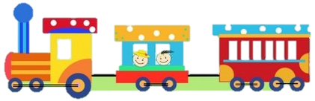
TRƯỜNG TIỂU HỌC LÊ HỒNG PHONG
Hoạt động trải nghiệm
TUẦN 7
Ứng xử với đồ cũ – phân loại đồ cũ

Slide 2

TIẾT 1
SINH HOẠT DƯỚI CỜ

Slide 3

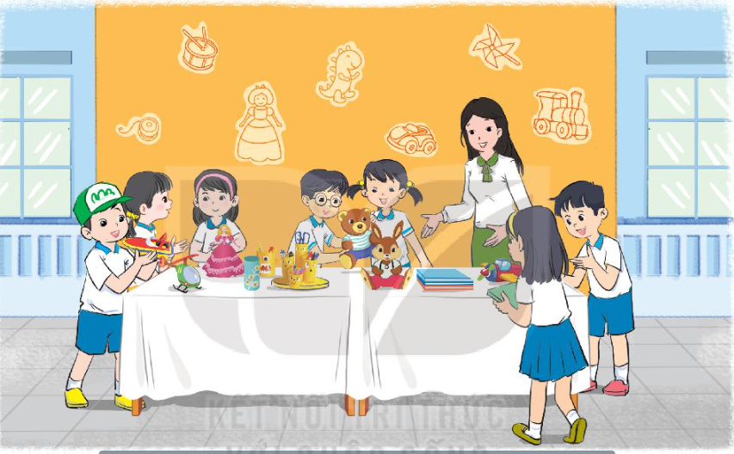
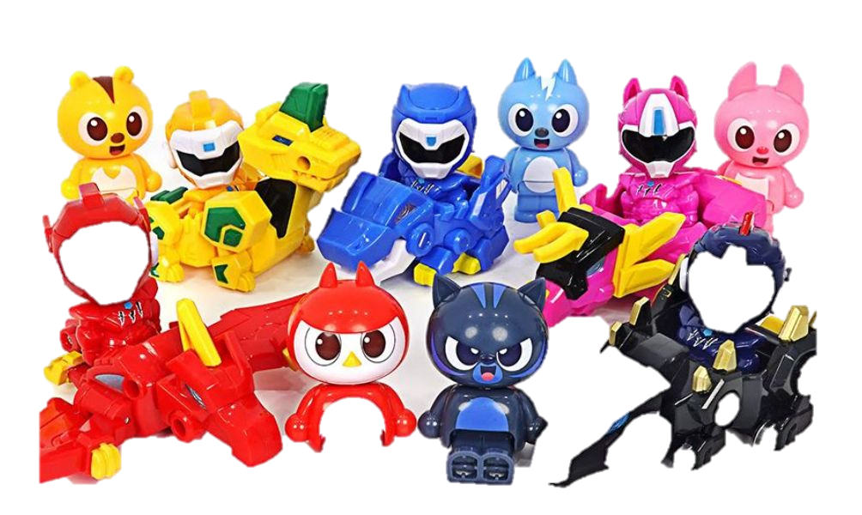
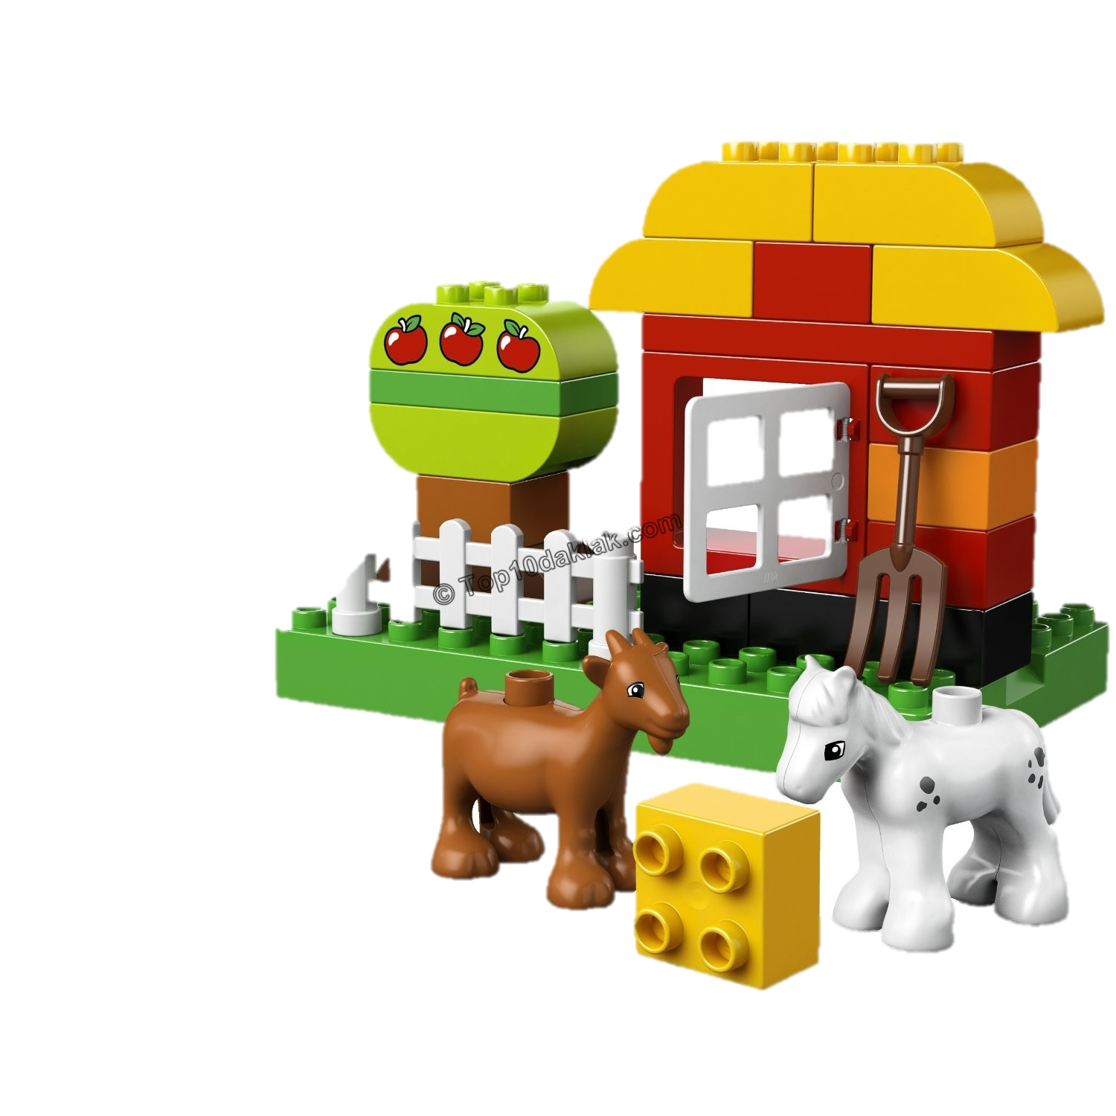
HỘI CHỢ TRAO ĐỔI ĐỒ DÙNG, ĐỒ CHƠI
- Tham gia hội chợ.
- Trao đổi đồ dùng, đồ chơi với các bạn.

Slide 4

TIẾT 2
Hoạt động giáo dục theo chủ đề:
Ứng xử với đồ cũ

Slide 5

Khởi động

Slide 6
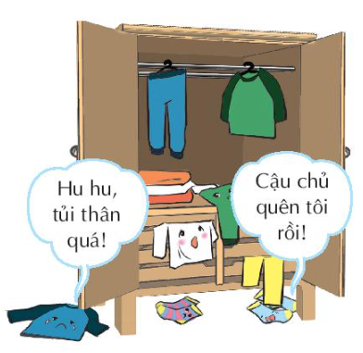
1. Tham gia tiểu phẩm Nỗi buồn của quần áo cũ
- Sắm vai quần áo cũ trong tủ nói chuyện với nhau.
- Tưởng tượng và nói ra tâm sự của:
+ Chiếc áo không dùng tới.
+ Chiếc quần mới mặc vài lần bị bỏ quên.
+ Đôi tất (vớ) bị rơi dưới gầm tủ, bụi bám đầy.

Slide 7

1. Tham gia tiểu phẩm Nỗi buồn của quần áo cũ
Gợi ý: Em hãy tưởng tượng mình là những đồ vật bị bỏ rơi, lãng quên để nói lên tâm sự của chúng.

Slide 8
Bài tham khảo
Trong không gian chật chỗi của chiếc tủ quần áo, những âm thanh than thở, mở đầu là tiếng khóc của chiếc áo không được dùng tới: “Hu…Hu…Hu, tôi tủi thân quá. Không biết anh quần đen, chị áo khoác, em váy như thế nào nhưng tôi đã nằm ở đây được hơn nửa năm, cô chủ chẳng bao giờ để ý đến tôi cả. Tôi buồn lắm vì không được phát huy công dụng của bản thân. Hu…Hu…Hu….”
Nghe thế anh quần đen cũng lên tiếng: “Tôi cũng không khác gì anh. Lúc mới mua về, cô chủ yêu thích tôi lắm, mặc tôi đi chơi mấy lần liền. Nhưng sau đó, tôi bị lãng quên mất rồi! Mỗi lần chuẩn bị đồ đi chơi, cô chủ thấy tôi là dẹp qua một bên….”.
Anh quần đen đang nói thì có một tiếng vọng thút thít từ phía dưới gầm tủ của bé tất: “Cháu cũng thế ạ! Cô chủ dùng cháu xong cũng không hề tắm rửa cho cháu, cứ thế quăng thẳng cháu xuống dưới gầm tủ. Cháu đã nằm ở đây gần hai tháng rồi, người cháu bụi bám đầy, bốc mùi rất khó chịu…Híc…Híc….”
…….

Slide 9
Khám phá chủ đề

Slide 10


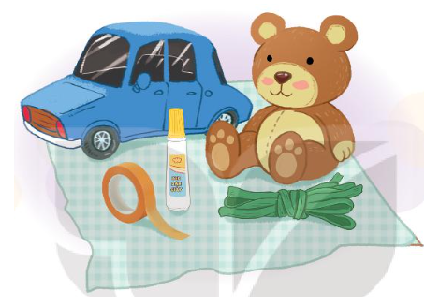
Thảo luận về đồ cũ: nên dùng hay bỏ đi
- Kể các lý do em muốn loại bỏ hoặc tiếp tục sử dụng một số đồ cũ của em.
- Đưa ra cách sửa chữa một số đồ cũ bị hỏng để có thể tiếp tục dùng được: gắn, buộc, dán lại,....
- Thảo luận những cách chia tay với đồ cũ của em:
Em hãy tham gia thảo luận với các bạn theo gợi ý trên.
+ Bỏ đi
+ Cho, tặng.
+ Những cách khác.

Slide 11
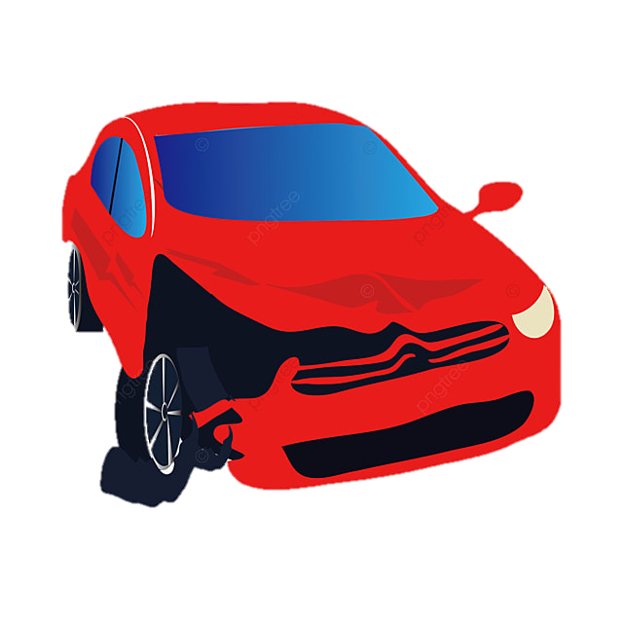
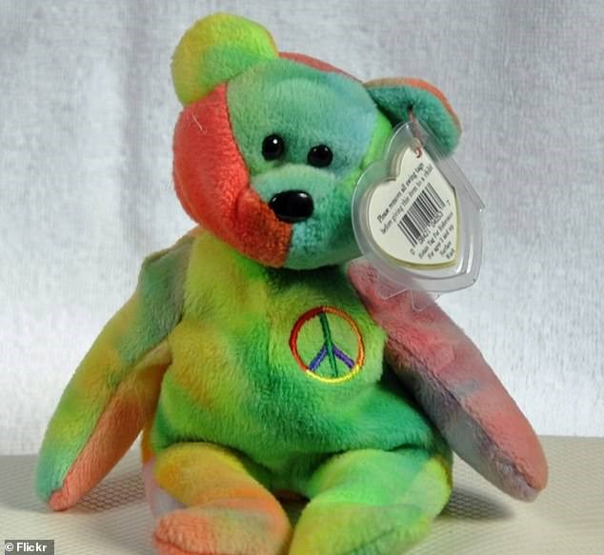
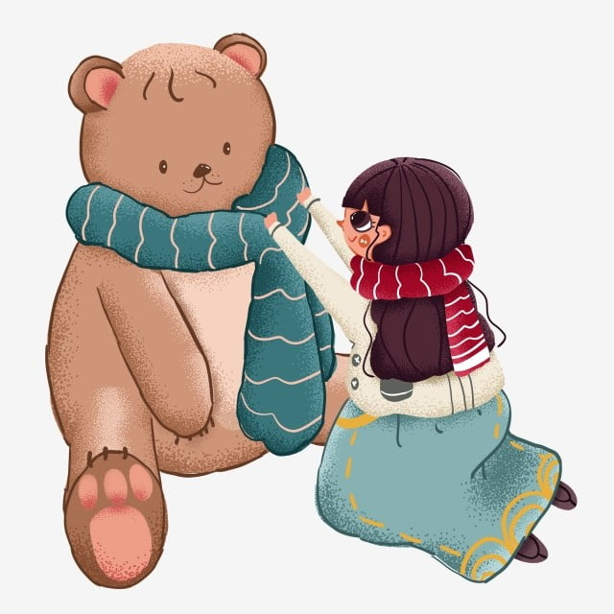
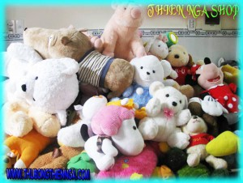
Những lí do em muốn loại bỏ đồ cũ của em
Không cần thiết phải sử dụng nữa.
Nhà không còn chỗ để chứa đồ.
Không còn hợp thời trang
Đã hỏng

Slide 12
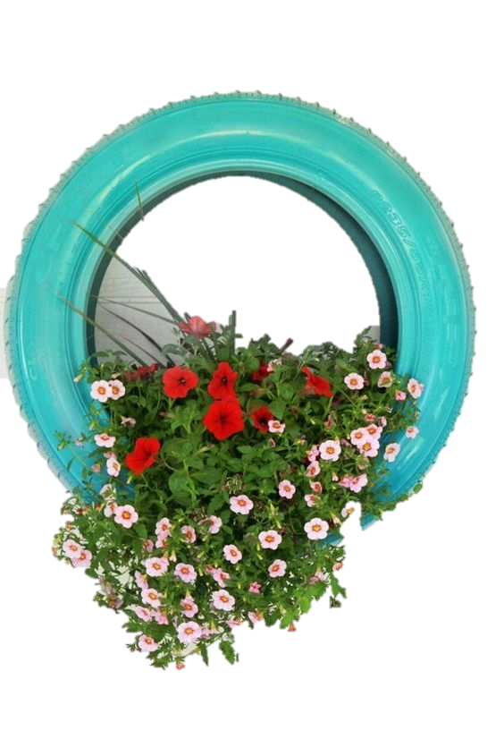
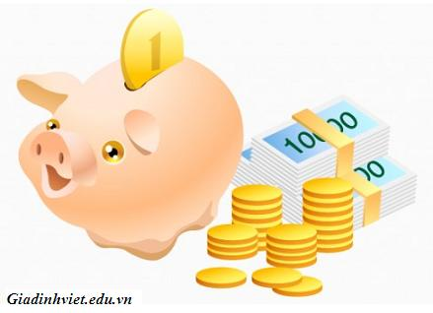
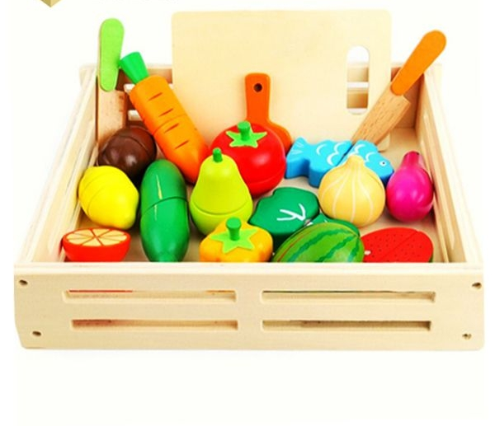
Những lí do em muốn tiếp tục sử dụng đồ cũ của em:
Có thể tận dụng cho những việc khác.
Chưa có tiền để mua đồ mới.
Đồ vật chưa hỏng

Slide 13
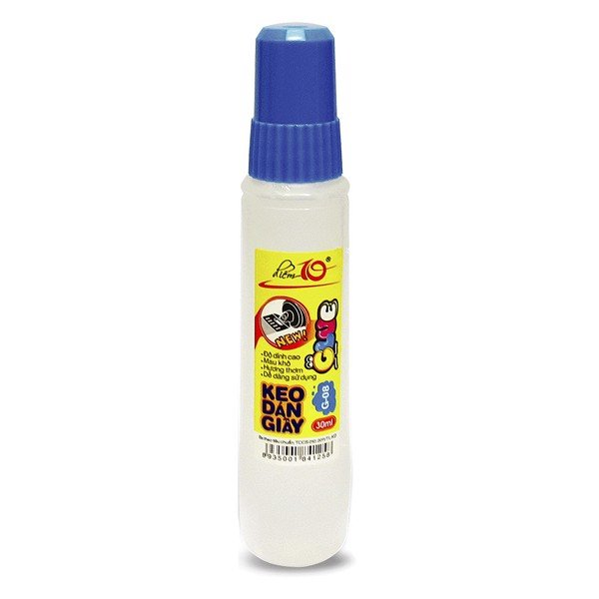

Những cách sửa chữa đồ bị cũ hỏng:
Dùng keo dán lại
Sơn lại màu

Slide 14



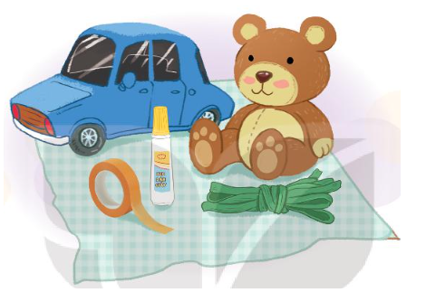
Những cách chia tay với đồ cũ của em:
Bỏ đi.
Cho, tặng
Những cách khác
Có rất nhiều cách để chia tay với đồ dùng cũ. Những món đồ mình không sử dụng được nữa nhưng sẽ có ích cho người khác.

Slide 15
Mở rộng
tổng kết theo chủ đề

Slide 16
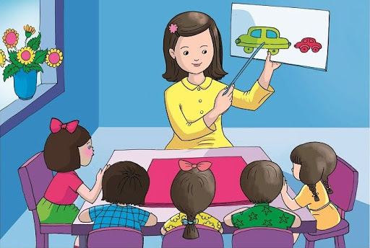
Nói lời chia tay với đồ vật cũ
- Nghĩ và nói lời chia tay, cảm ơn đồ vật trước khi cho đi hoặc bỏ đi, đưa đi làm tái chế.
Đồ dùng của mình cũng là những “người bạn” gắn bó với mình trong cuộc sống.

Slide 17
CAM KẾT HÀNH ĐỘNG

Slide 18

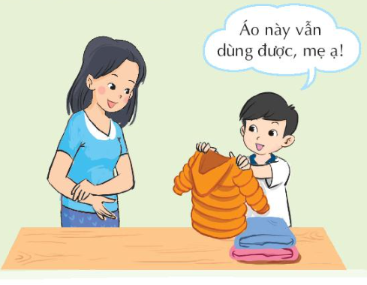
- Kiểm tra lại đồ dùng cá nhân của em để tìm ra những món đồ đã cũ.
- Phân loại đồ cũ:
+ Đồ quá cũ, không còn dùng được.
+ Đồ cũ còn tốt, vẫn sử dụng được.

Slide 19
TIẾT 3
SINH HOẠT LỚP
PHÂNLOẠI ĐỒ CŨ

Slide 20
TỔNG KẾT TUẦN

Slide 21

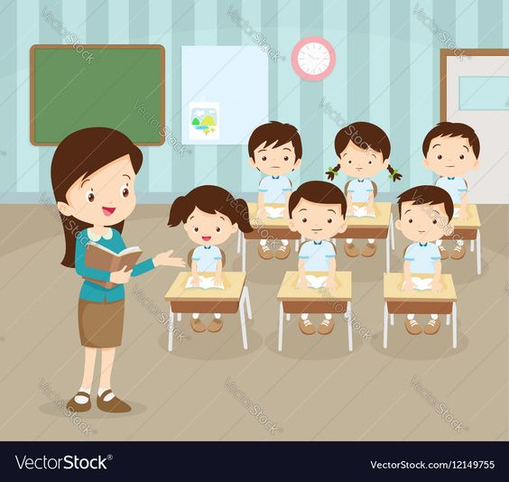
LỚP HỌC THÂN THƯƠNG
1. HOẠT ĐỘNG TỔNG KẾT TUẦN
- Tổng kết hoạt động tuần
- Đề ra phương hướng hoạt động tuần tới

Slide 22
CHIA SẺ THU HOẠCH SAU TRẢI NGHIỆM VÀ HOẠT ĐỘNG NHÓM

Slide 23
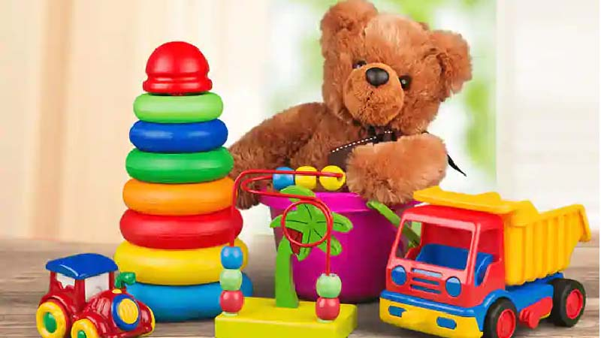
1. Chia sẻ về việc phân loại đồ cũ của em ở nhà.
- Kể nhhững khó khăn khi tìm và phân loại đồ cũ.
+ Khó khăn trong việc đánh giá mức độ cũ của đồ
+ Phân vân giữa việc bỏ hay giữ

Slide 24
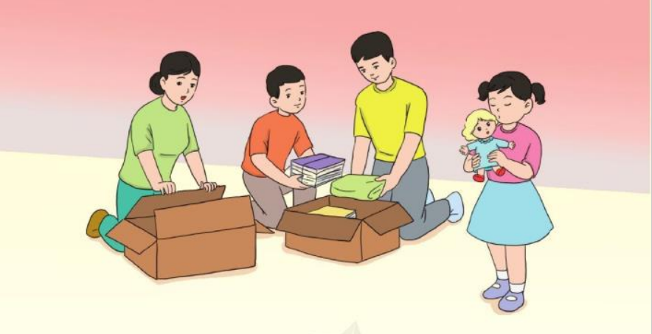
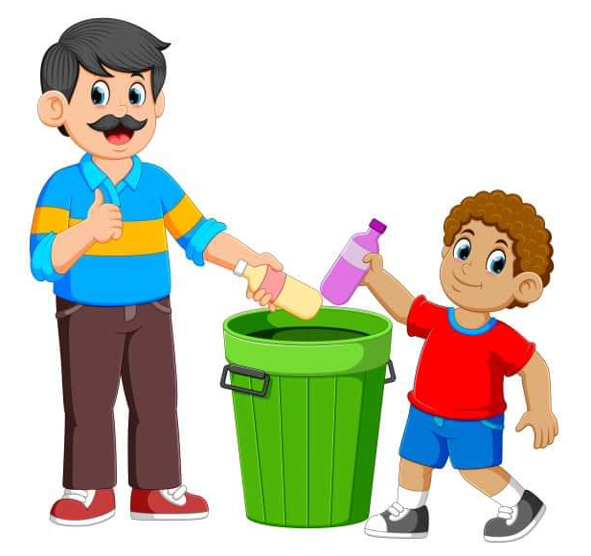
Cách xử lý đồ sau khi phân loại:
+ Bỏ đi đối với những đồ quá cũ.
+ Mang tặng những đồ còn tốt: sách vở, đồ dùng học tập,...
+ Đối với quần áo: quyên góp hoặc dùng làm khăn, giẻ lau, lót ổ cho thú cưng,...
+ Tái chế: dùng vỏ chai nhựa làm bình cắm hoa, bình tưới, chậu cây,...

Slide 25
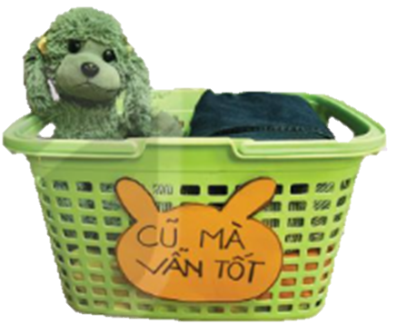
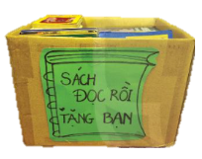
2. Làm giỏ đựng đồ cũ ở lớp
- Chuẩn bị hai chiếc giỏ hoặc thùng giấy để đựng đựng đồ cũ.
- Trang trí, dán nhãn và đạt giỏ vào góc lớp để nhận đồ cũ còn dùng được.
Hoạt động nhóm

Slide 26
CAM KẾT HÀNH ĐỘNG

Slide 27
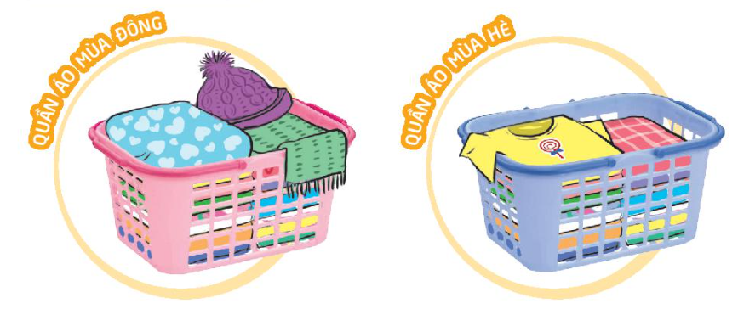
- Cùng người thân sắp xếp đồ dùng gọn gàng, ngăn nắp, tiện sử dụng.
- Trao đổi với người thân về những món đồ cần thiết em muốn mua mới.

Slide 28
CỦNG CỐ - DẶN DÒ

Slide 29

Hẹn gặp lại các em!

